Slide 1

Estudio de Índice Delictivo
MAYO 2016
Unidad de Análisis
2016

Slide 2
ÍNDICE GENERAL
Mayo 2016
Durante el mes de Mayo de 2016, se presentaron 177 eventos referentes al Índice Delictivo en la ciudad, 13 eventos menos que el mes de Abril de 2016.

Slide 3
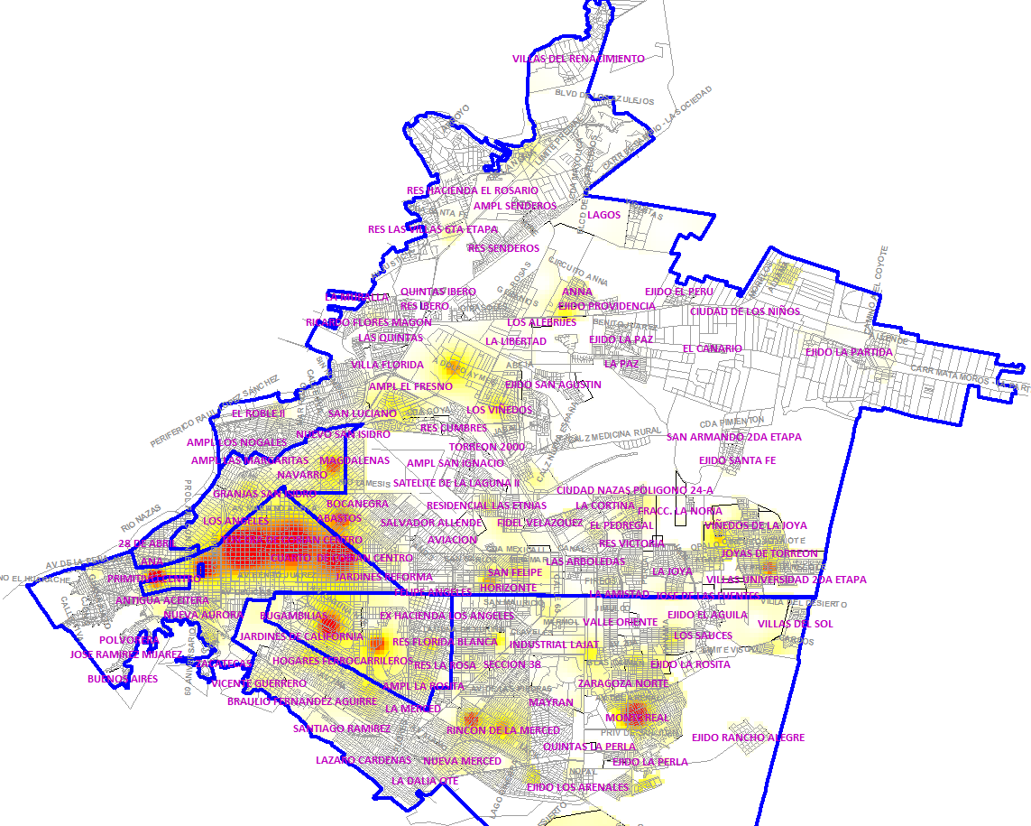
ZONAS CONFLICTIVAS
GENERAL
Mayo 2016
ROBO A CASA HABITACIÓN Y ROBO DE VEHÍCULO Y ROBO A LOCAL COMERCIAL
ROBO A LOCAL COMERCIAL CON VIOLENCIA Y ROBO DE VEHÍCULO
ROBO A LOCAL COMERCIAL CON VIOLENCIA Y ROBO A CASA HABITACIÓN

Slide 4
LLAMADAS ATENDIDAS
A través de la línea de Atención Ciudadana
Mayo 2016

Slide 5
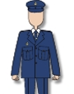
ESTADO DE FUERZA
Mayo 2016
710 ELEMENTOS
LOS 701 ELEMENTOS QUE CONFORMAN LA D.G.S.P.M
SE ENCUENTRAN EVAUADOS Y APROBADOS POR EL CENTRO DE CONTROL Y CONFIANZA
DEL ESTADO DE COAHUILA DE ZARAGOZA.

Slide 6
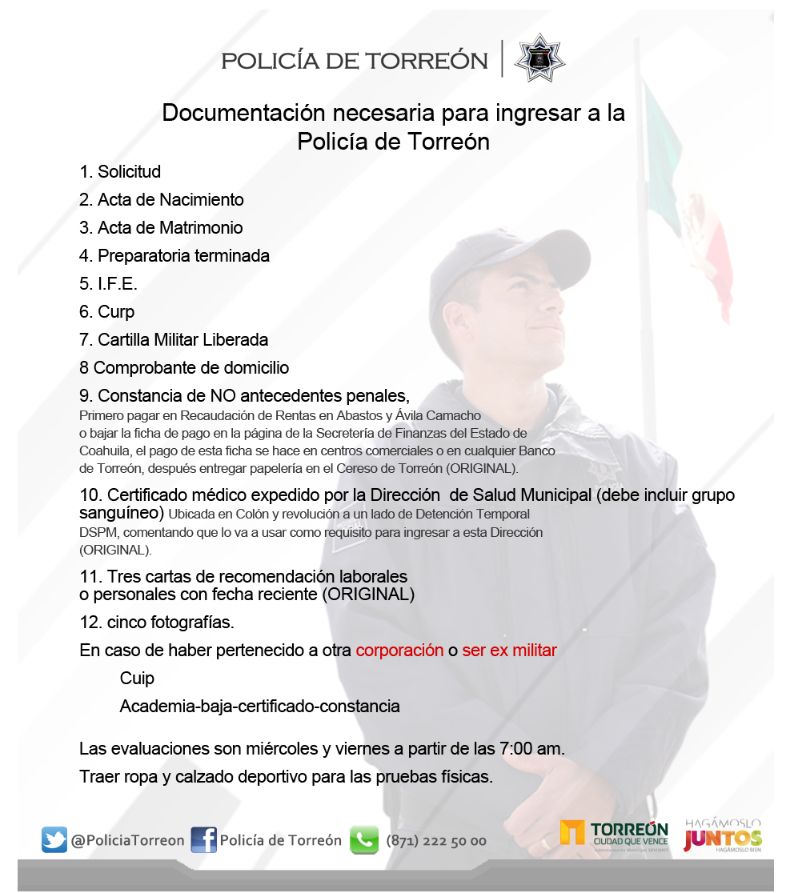
PROGRAMA DE CONTRATACION

